Slide 1


2^{ος} Κύκλος Σεμιναρίων Ορθογηριατρικής Νοσηλευτικής Φροντίδας
ΣΕΜΙΝΑΡΙΟ 3: Μετεγχειρητική Φροντίδα
«Μετεγχειρητική πορεία, επανακινητοποίηση ηλικιωμένου
με κάταγμα ευθραυστότητας»
Πέτρος Κολοβός Επίκουρος Καθηγητής
Εργαστήριο Νοσηλευτικής Έρευνας και Φροντίδας
Τμήμα Νοσηλευτικής, Πανεπιστήμιο Πελοποννήσου

Slide 2
Μετεγχειρητική Φροντίδα:
διαρκεί από τη μεταφορά του ασθενή από το τμήμα ανάνηψης μέχρι την πλήρη ανάρρωσή του από την επέμβαση και
περιλαμβάνει την πρώιμη μετεγχειρητική φάση κατά τη διάρκεια της νοσηλείας και εκτείνεται μέχρι και μετά την έξοδο από το νοσοκομείο.
2^{ος} Κύκλος Σεμιναρίων Ορθογηριατρικής Νοσηλευτικής Φροντίδας
ΣΕΜΙΝΑΡΙΟ 3: Μετεγχειρητική Φροντίδα

Slide 3
Ορθογηριατρική φροντίδα:
Άξονες Μετεγχειρητικής Φροντίδας
  Ελαχιστοποίηση των επιδράσεων της χειρουργικής επέμβασης.
  Έγκαιρη κινητοποίηση και επανακινητοποίηση, ενεργοποίηση και παρακίνηση για έξοδο από το νοσοκομείο.
  Διαχείριση του πόνου, του ισοζυγίου υγρών και ηλεκτρολυτών, της μετεγχειρητικής αναιμίας.
  Αξιολόγηση του οργανικού ψυχοσυνδρόμου, βελτίωση της θρέψης και πρόληψη επιπλοκών.
Η πρώιμη μετεγχειρητική φάση είναι καθοριστική για την περαιτέρω αποκατάσταση του ασθενή.
2^{ος} Κύκλος Σεμιναρίων Ορθογηριατρικής Νοσηλευτικής Φροντίδας
ΣΕΜΙΝΑΡΙΟ 3: Μετεγχειρητική Φροντίδα

Slide 4
Κινητοποίηση και Επανακινητοποίηση
Αποτελεί ουσιαστική συνιστώσα για μία καλή ποιότητα ζωής.
Κύριος σκοπός της νοσηλευτικής φροντίδας έπειτα από κάταγμα ευθραυστότητας είναι η μεγιστοποίηση της κινητικότητας.
Η επανακινητοποίηση πρέπει να ξεκινά με απλές ασκήσεις, με την έντασή τους σταδιακά να εντείνεται.
Οδηγεί σε μειωμένη διάρκεια νοσηλείας, βελτιωμένη κινητικότητα, αυξημένη απόσταση βάδισης και συνολικά βελτιωμένη λειτουργικότητα.
2^{ος} Κύκλος Σεμιναρίων Ορθογηριατρικής Νοσηλευτικής Φροντίδας
ΣΕΜΙΝΑΡΙΟ 3: Μετεγχειρητική Φροντίδα

Slide 5
Παράγοντες που Επηρεάζουν την Ικανότητα Κινητοποίησης
Πόνος
Απώλεια αυτοπεποίθησης, φόβος πτώσης, φόβος νέου κατάγματος του οστού, φόβος άλλων τοπικών/ χειρουργικών επιπλοκών
Οστεοπόρωση
Συννοσηρότητα, πολυνοσηρότητα
Πολυφαρμακία
Κατάσταση θρέψης
Προοδευτική απώλεια μυϊκής μάζας, σαρκοπενία
Ευπάθεια
Διαταραχή γνωστικής λειτουργίας, κατάθλιψη, οξύ οργανικό ψυχοσύνδρομο
2^{ος} Κύκλος Σεμιναρίων Ορθογηριατρικής Νοσηλευτικής Φροντίδας
ΣΕΜΙΝΑΡΙΟ 3: Μετεγχειρητική Φροντίδα

Slide 6
Σχεδιασμός παρεμβάσεων
Να υιοθετείται μία εξατομικευμένη και ολιστική προσέγγιση.
Οι εξατομικευμένοι στόχοι για κάθε ασθενή καθορίζονται σύμφωνα με την κινητικότητα και τη λειτουργική του κατάσταση πριν από το κάταγμα.
Η στρατηγική κινητοποίησης, το είδος της φόρτισης, ο χρόνος έναρξης και η πρόοδος της άσκησης εξαρτώνται από το είδος του κατάγματος και της χειρουργικής επέμβασης.
Έμφαση θα πρέπει να δίνεται στην ποιότητα της βάδισης, την αντοχή στη βάδιση, τις δραστηριότητες της καθημερινής ζωής και την ασφάλεια.
2^{ος} Κύκλος Σεμιναρίων Ορθογηριατρικής Νοσηλευτικής Φροντίδας
ΣΕΜΙΝΑΡΙΟ 3: Μετεγχειρητική Φροντίδα

Slide 7
Συμμετοχή ηλικιωμένου ασθενή με κάταγμα στη φροντίδα αποκατάστασης
Παράγοντες που εμποδίζουν :
Παράγοντες που διευκολύνουν :
o πόνος,
ο φόβος μιας νέας πτώσης,
οι μετεγχειρητικές επιπλοκές,
τα αρνητικά συναισθήματα,
η αναποτελεσματική συνεργασία με το προσωπικό,
οι μη ρεαλιστικές προσδοκίες και
η δυσκολία πρόσβασης σε
φυσικοθεραπευτή
η θετική στάση και η υποστήριξη
από τους επαγγελματίες υγείας,
οι υπηρεσίες φροντίδας στην
κοινότητα,
η επαρκής πληροφόρηση,
η θετική προδιάθεση των ασθενών,
η καθημερινή άσκηση και η πρόσβαση σε φυσικοθεραπευτή

Slide 8
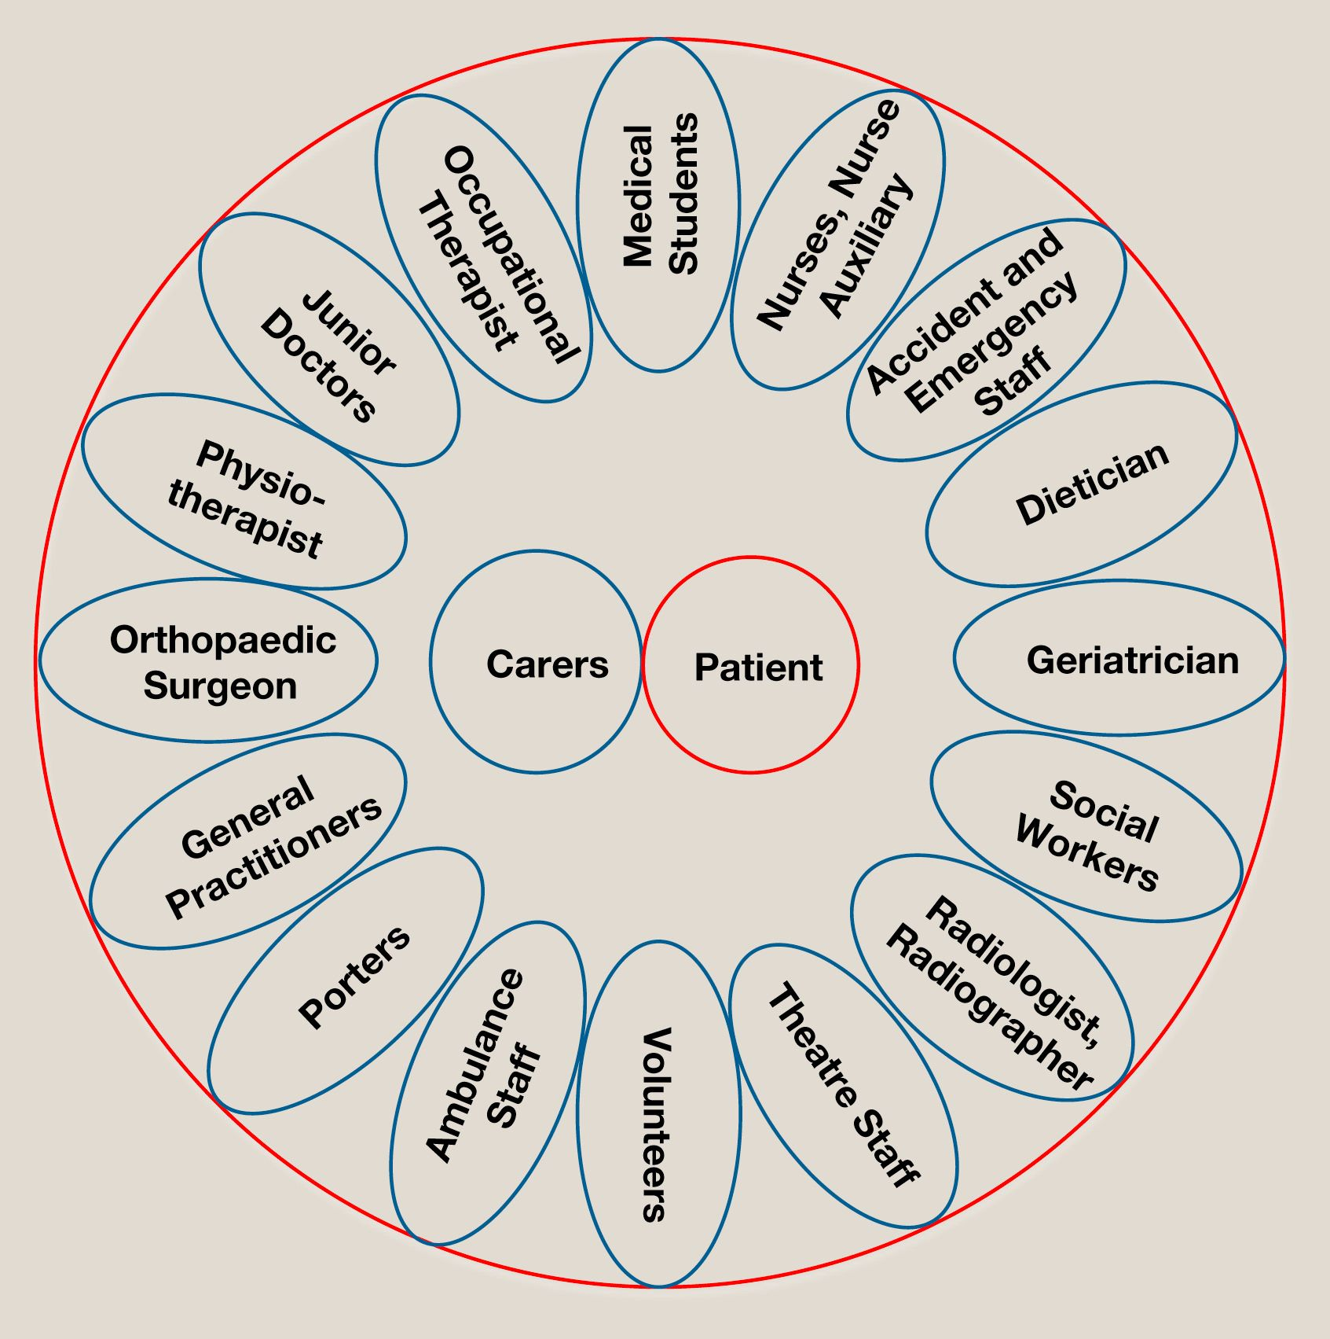
Αξιολόγηση Δυναμικού Κινητικότητας και Επανακινητοποίησης
Αξιολόγηση από τη
δι-επιστημονική ομάδα
Σχεδιασμός και εφαρμογή
δι-επιστημονικών παρεμβάσεων
2^{ος} Κύκλος Σεμιναρίων Ορθογηριατρικής Νοσηλευτικής Φροντίδας
ΣΕΜΙΝΑΡΙΟ 3: Μετεγχειρητική Φροντίδα

Slide 9
Περίγραμμα Αξιολόγησης Δυναμικού Κινητικότητας και Επανακινητοποίησης
Γενική κατάσταση της φυσικής υγείας
Αξιολόγηση του μυοσκελετικού συστήματος
Πόνος
Κινητικότητας και τρόπος ζωής πριν από το κάταγμα
Κατάσταση γνωστικών λειτουργιών, κατάθλιψη, οξύ οργανικό ψυχοσύνδρομο
Οπτικές και/ ή ακουστικές διαταραχές
Παρουσία οικογένειας/ σημαντικών άλλων
Πεποιθήσεις και προθυμία του ασθενούς για επανακινητοποίηση
Εκπαιδευτικές ανάγκες σχετικά με την κινητοποίηση/ επανακινητοποίηση
2^{ος} Κύκλος Σεμιναρίων Ορθογηριατρικής Νοσηλευτικής Φροντίδας
ΣΕΜΙΝΑΡΙΟ 3: Μετεγχειρητική Φροντίδα

Slide 10
Μέσα αξιολόγησης
Κλινική εξέταση
Παρατήρηση
Λήψη ιστορικού
Εργαλεία για την αξιολόγηση της ικανότητας για κινητικότητα και επανακινητοποίηση (New Mobility Score, Κλίμακα Λειτουργικής Ανεξαρτησίας -Functional Independence Measure)
2^{ος} Κύκλος Σεμιναρίων Ορθογηριατρικής Νοσηλευτικής Φροντίδας
ΣΕΜΙΝΑΡΙΟ 3: Μετεγχειρητική Φροντίδα

Slide 11
Παρεμβάσεις για την Κινητικότητα και την Επανακινητοποίηση
Ενθάρρυνση και υποστήριξη στην επανακινητοποίηση, την αυτοφροντίδα και την ανεξαρτησία
Χρήση των μέτρων ασφάλειας/ πρόληψη των πτώσεων/ χρήση βοηθημάτων βάδισης
Εκπαίδευση σχετικά με τις ασκήσεις (τόσο των ασθενών όσο και της οικογένειας/ φροντιστών)
Διαχείριση του πόνου (πριν από την επανακινητοποίηση)
Επαρκής ανάπαυση/ ύπνος
Επαρκής θρέψη/ ενυδάτωση
Συμμετοχή στην δι-επιστημονική ομάδα (επικεντρωμένη στον ασθενή)
Επικοινωνία μεταξύ των μελών της ομάδας και εξασφάλιση συνέχειας της φροντίδας μετά την έξοδο
2^{ος} Κύκλος Σεμιναρίων Ορθογηριατρικής Νοσηλευτικής Φροντίδας
ΣΕΜΙΝΑΡΙΟ 3: Μετεγχειρητική Φροντίδα

Slide 12
Συνέπειες μη Κινητοποίησης και Επανακινητοποίησης
Λοιμώξεις του ουροποιητικού συστήματος
Τραύματα λόγω πίεσης
Αναπνευστικές/καρδιακές/νεφρικές/γαστρεντερικές επιπλοκές
Φλεβική θρομβοεμβολή
Δυσκοιλιότητα
2^{ος} Κύκλος Σεμιναρίων Ορθογηριατρικής Νοσηλευτικής Φροντίδας
ΣΕΜΙΝΑΡΙΟ 3: Μετεγχειρητική Φροντίδα

Slide 13
Σχεδιασμός νοσηλευτικής φροντίδας
ζωτικής σημασίας συνιστώσα της νοσηλευτικής πρακτικής
παρέχει το πλαίσιο για τη φροντίδα των ασθενών
οι πληροφορίες που απαιτούνται για την ανάπτυξη του σχεδίου νοσηλευτικής φροντίδας θα πρέπει να χαρακτηρίζονται από πληρότητα, συνεκτικότητα και ακρίβεια
η υιοθέτηση μιας τυποποιημένης νοσηλευτικής ορολογίας διασφαλίζει τα χαρακτηριστικά αυτά των απαιτούμενων κλινικών δεδομένων
επιτυγχάνεται η ολιστική, εξατομικευμένη νοσηλευτική φροντίδα
προσδιορίζεται η συμβολή της Νοσηλευτικής στην επίτευξη επιθυμητών εκβάσεων
2^{ος} Κύκλος Σεμιναρίων Ορθογηριατρικής Νοσηλευτικής Φροντίδας
ΣΕΜΙΝΑΡΙΟ 3: Μετεγχειρητική Φροντίδα

Slide 14
Σχέδιο νοσηλευτικής φροντίδας
(Nursing Care Plans)
Σχέδια Νοσηλευτικής Φροντίδας: πρωτόκολλα, που έχουν αναπτυχθεί για συγκεκριμένο ασθενές ή υγιές άτομο, το οποίο λαμβάνει φροντίδα υγείας σε συγκεκριμένο χώρο εργασίας και αφορούν σε συγκεκριμένη ομάδα επαγγελματιών υγείας
Κλινικό Νοσηλευτικό Πρωτόκολλο: μια συγκεκριμένη γραπτή διαδικασία, που καθορίζει τις νοσηλευτικές ενέργειες σε μια δεδομένη κατάσταση
Κλινικά Πρωτόκολλα: προβλέπουν μια ολοκληρωμένη σειρά αυστηρών κριτηρίων, περιγράφοντας τα βήματα διαχείρισης για μια ενιαία κλινική κατάσταση
2^{ος} Κύκλος Σεμιναρίων Ορθογηριατρικής Νοσηλευτικής Φροντίδας
ΣΕΜΙΝΑΡΙΟ 3: Μετεγχειρητική Φροντίδα

Slide 15
Δομικά στοιχεία Σχεδίου Νοσηλευτικής Φροντίδας
Νοσηλευτική Διάγνωση
Κλινική κρίση για αντιδράσεις ατόμου, οικογένειας ή κοινότητας σε υπαρκτά ή πιθανά και δυνητικά προβλήματα υγείας / διαδικασίες ζωής.
Επιθυμητές εκβάσεις
Περιγράφουν αναμενόμενες αλλαγές στην κατάσταση υγείας του ασθενή ως αποτέλεσμα των νοσηλευτικών παρεμβάσεων (αλλαγές σε λειτουργικό επίπεδο, σε στρατηγικές αντιμετώπισης ή αυτοφροντίδας).
Νοσηλευτικές Παρεμβάσεις
Προσδιοριστικά Χαρακτηριστικά
Υποκειμενικά: αντανακλούν την εμπειρία του ασθενή και περιλαμβάνουν σκέψεις, αξίες, αισθήματα, συναισθήματα και αντιλήψεις
Διακρίνονται σε ανεξάρτητες, εξαρτημένες και συνεργατικές.
Αντικειμενικά: είναι εμφανή, μετρήσιμα και αναφέρονται ως σημεία.
Παρέχει τη βάση για την επιλογή νοσηλευτικών παρεμβάσεων και την επίτευξη αποτελεσμάτων (εκβάσεων) που οι νοσηλευτές είναι υπεύθυνοι.
Κάθε θεραπευτική παρέμβαση που βασίζεται σε κλινική κρίση και γνώση, την οποία ένας νοσηλευτής μπορεί να εφαρμόσει για να ενισχύσει τις εκβάσεις.

Slide 16
Η ανάπτυξη των σχεδίων φροντίδας βασίζεται:
Ταξινόμηση Νοσηλευτικών Διαγνώσεων NANDA-I
(North American Nursing Diagnoses Association – International)
Ταξινόμηση Νοσηλευτικών Εκβάσεων
(Nursing Outcomes Classification – NOC)
Ταξινόμηση Νοσηλευτικών Παρεμβάσεων
(Nursing Interventions Classification – NIC)
2^{ος} Κύκλος Σεμιναρίων Ορθογηριατρικής Νοσηλευτικής Φροντίδας
ΣΕΜΙΝΑΡΙΟ 3: Μετεγχειρητική Φροντίδα

Slide 17
Μετεγχειρητική Φροντίδα: Νοσηλευτικές Διαγνώσεις ανά Διαγνωστική κατηγορία
Διαγνωστική κατηγορία | Νοσηλευτική Διάγνωση
Ακεραιότητα Εγώ | Άγχος Φόβος
Αναπνευστική Λειτουργία | Αναποτελεσματικός τρόπος αναπνοής Αναποτελεσματικός καθαρισμός αεραγωγών
Απέκκριση | Δυσκοιλιότητα Κατακράτηση ούρων
Ασφάλεια | Διαταραγμένη κινητικότητα σώματος Διαταραγμένη ακεραιότητα δέρματος (Κίνδυνος για) Μόλυνση/Λοίμωξη (Κίνδυνος για)
Δραστηριότητα/ Ανάπαυση | Διαταραγμένη βάδιση Διαταραγμένη ικανότητα μετακίνησης Κόπωση Ύπνος
Εκπαίδευση/ Μάθηση | Έλλειμμα γνώσεων Αναποτελεσματική διαχείριση θεραπευτικής αγωγής Μη συμμόρφωση (με τα προγράμματα άσκησης)
2^{ος} Κύκλος Σεμιναρίων Ορθογηριατρικής Νοσηλευτικής Φροντίδας
ΣΕΜΙΝΑΡΙΟ 3: Μετεγχειρητική Φροντίδα

Slide 18
Μετεγχειρητική Φροντίδα: Νοσηλευτικές Διαγνώσεις ανά Διαγνωστική κατηγορία
Διαγνωστική κατηγορία | Νοσηλευτική Διάγνωση
Θρέψη | Μη ισορροπημένη διατροφή λιγότερη από τις απαιτήσεις του σώματος Έλλειμμα όγκου υγρών (Κίνδυνος για)
Καθημερινές Δραστηριότητες | Έλλειμμα αυτοφροντίδας για (σίτιση, υγιεινή, χρήση τουαλέτας)
Καρδιαγγειακή Λειτουργία | Μειωμένη καρδιακή παροχή Ανεπαρκής ιστική αιμάτωση
Κοινωνική Αλληλεπίδραση | Διαταραγμένη λεκτική επικοινωνία Ανεπαρκής υποστήριξη από την οικογένεια Άγχος φροντιστή για την εκπλήρωση του ρόλου του
Νευρολογική Αισθητήρια Λειτουργία | Διαταραγμένη οπτική /ακουστική αντίληψη Διαταραγμένη μνήμη
Πόνος/Δυσφορία | Άνεση Πόνος (οξύς/χρόνιος)
2^{ος} Κύκλος Σεμιναρίων Ορθογηριατρικής Νοσηλευτικής Φροντίδας
ΣΕΜΙΝΑΡΙΟ 3: Μετεγχειρητική Φροντίδα

Slide 19
Βιβλιογραφία
Νοσηλευτική Φροντίδα Ασθενών με Κατάγματα Ευθραυστότητας Ολιστική Φροντίδα και Διαχείριση του Ορθογηριατρικού Ασθενούς. (2019). Επιμέλεια ελληνικής έκδοσης: Παναγιώτα ΚοπανιτσάνουΠαναγιώτα Σουρτζή. Διαθέσιμο στο: https://hjn.gr/index.php/hjn/article/view/515/508 [Πρόσβαση 15 Μαρτίου 2025]
Γαμβρίλη Κ., Παντελιδάκη Α., Σταράκη Α. & Κολοβός Π. (2022). Συμμετοχή του ασθενή στη φροντίδα μετά από χειρουργική αντιμετώπιση κατάγματος ισχίου: Συστηματική ανασκόπηση. Ελληνικό Περιοδικό Νοσηλευτικής Επιστήμης 15(1): 28-42, doi: https://doi.org/10.24283/hjns.202214
Κολοβός Π. Εκβάσεις σχεδίου νοσηλευτικής φροντίδας με βάση μια τυποποιημένη ορολογία: Φυσιολογικές και συμπεριφορικές αντιδράσεις χειρουργικού ασθενή. Περιεγχειρητική Νοσηλευτική, 3(1): 4–2. doi:10.5281/zenodo.14775544
Prezerakos P. Nursing Protocols: Necessity for their Development and Implementation in Greece. Nosileftiki. 2017; 56(4): 293–298.
“12 Nursing Protocols Based on Nursing Diagnosis for Primary Health Care” and “36 Home Nursing Care Schemes Based on Nursing Diagnosis”, http://nosileftiki.uop. gr/protocolgr.html. Accessed 13 January 2021.
Πατηράκη, Ε. (2014). Εξελίξεις στην επιστημονική μέθοδο οργάνωσης και τεκμηρίωσης της νοσηλευτικής φροντίδας. Διιδρυματικό πρόγραμμα δια βίου μάθησης για νοσηλευτές.
Min, K., Beom, J., Kim, B. R., Lee, S. Y., Lee, G. J., Lee, J. H., ... & Lim, J. Y. (2021). Clinical practice guideline for postoperative rehabilitation in older patients with hip fractures. Annals of rehabilitation medicine, 45(3), 225-259.
Schroeder, J. D., Turner, S. P., & Buck, E. (2022). Hip fractures: diagnosis and management. American Family Physician, 106(6), 675-683.
McDonough, C. M., Harris-Hayes, M., Kristensen, M. T., Overgaard, J. A., Herring, T. B., Kenny, A. M., & Mangione, K. K. (2021). Physical therapy management of older adults with hip fracture: clinical practice guidelines linked to the International Classification of Functioning, Disability and Health From the Academy of Orthopaedic Physical Therapy and the Academy of Geriatric Physical Therapy of the American Physical Therapy Association. Journal of Orthopaedic & Sports Physical Therapy, 51(2), CPG1-CPG81.
Beaupre, L. A., Jones, C. A., Saunders, L. D., Johnston, D. W. C., Buckingham, J., & Majumdar, S. R. (2005). Best practices for elderly hip fracture patients: a systematic overview of the evidence. Journal of general internal medicine, 20(11), 1019-1025.
Bruyère, O., Brandi, M. L., Burlet, N., Harvey, N., Lyritis, G., Minne, H., ... & Akesson, K. (2008). Post-fracture management of patients with hip fracture: a perspective. Current Medical Research and Opinion, 24(10), 2841-2851.
2^{ος} Κύκλος Σεμιναρίων Ορθογηριατρικής Νοσηλευτικής Φροντίδας
ΣΕΜΙΝΑΡΙΟ 3: Μετεγχειρητική Φροντίδα

Slide 20
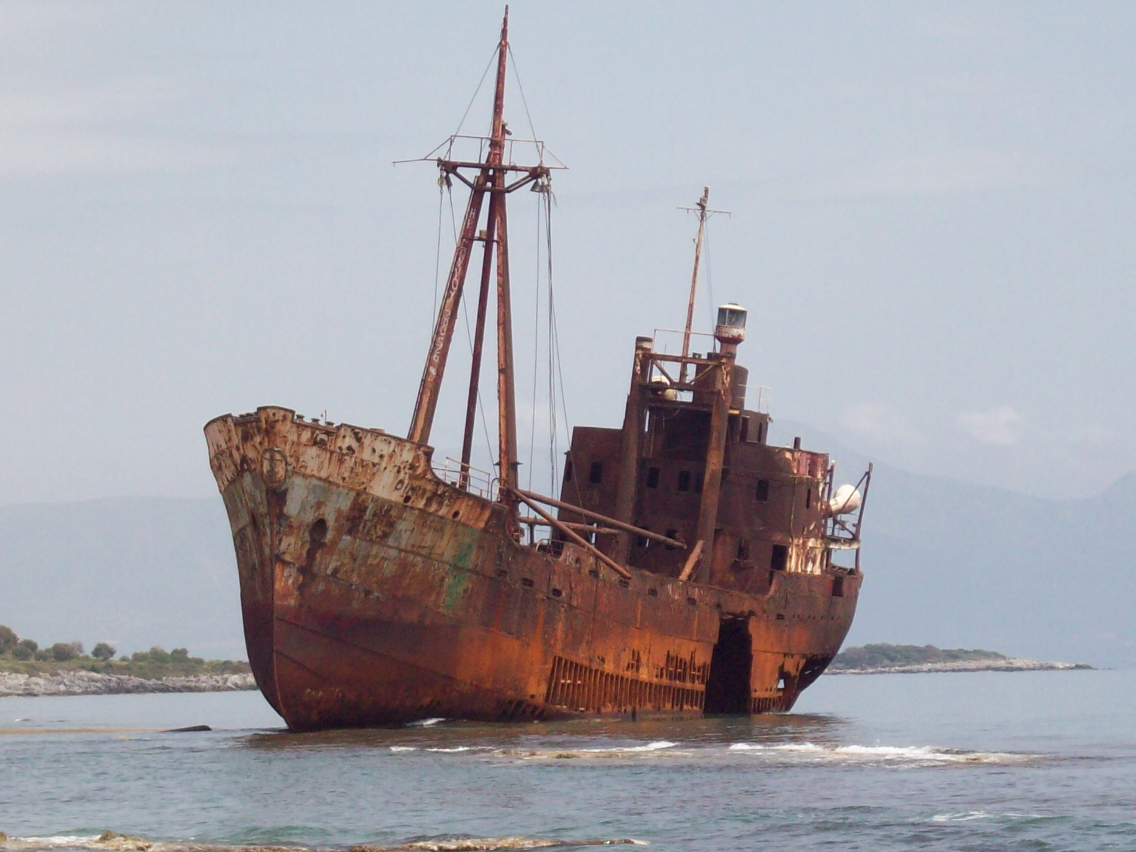
Σας ευχαριστώ για τη συμμετοχή σας!
Το Ναυάγιο «Δημήτριος» στο Γύθειο Λακωνίας
2^{ος} Κύκλος Σεμιναρίων Ορθογηριατρικής Νοσηλευτικής Φροντίδας
ΣΕΜΙΝΑΡΙΟ 3: Μετεγχειρητική Φροντίδα

